Slide 1
Модификации abc-ven анализа с целью оптимизации закупа лекарственных средств
Цветов В.М., к.м.н.
ФГБУ «ФЦССХ» Минздрава России (г. Челябинск)

Slide 2
В докладе отсутствует конфликт интересов между докладчиком и организациями, включая, фармакологические фирмы, компании разработчики и продавцы программных разработок и баз данных.
Цветов В.М., к.м.н.
ФГБУ «ФЦССХ» Минздрава России (г. Челябинск)

Slide 3
Что такое abc-ven анализ?
Полезен ли он практическом врачу – фармакологу?

Slide 4
Что такое abc-ven анализ?
ABC-анализом называется метод оценки рационального использования денежных средств по трем группам (классам) в соответствии с их фактическим потреблением за предыдущий период.
Иными словами это – ранжирование сумм (кол-во * цену) с наиболее большой до наиболее маленькой и присвоение литер А, В и С в соответствии с правилом Парето.
Для этого на первом этапе умножают цены на количество

Slide 5
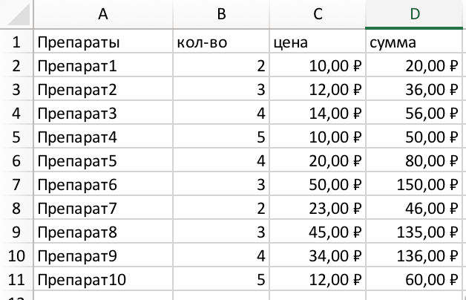
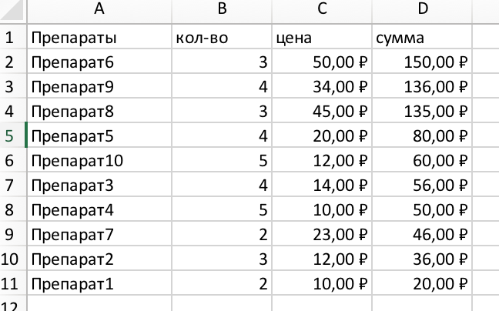
Для этого на первом этапе умножают цены на количество
Сортируют по убыванию сумм.

Slide 6
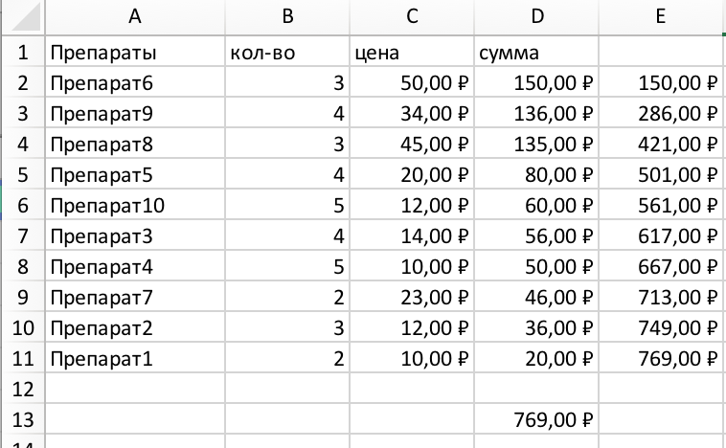
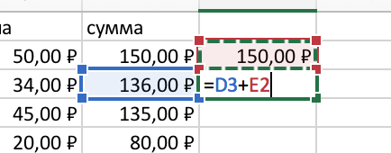
Далее получают автоинкрементное поле. То есть следующее значение равно сумме предыдущего и своего
150+136 = 286

Slide 7
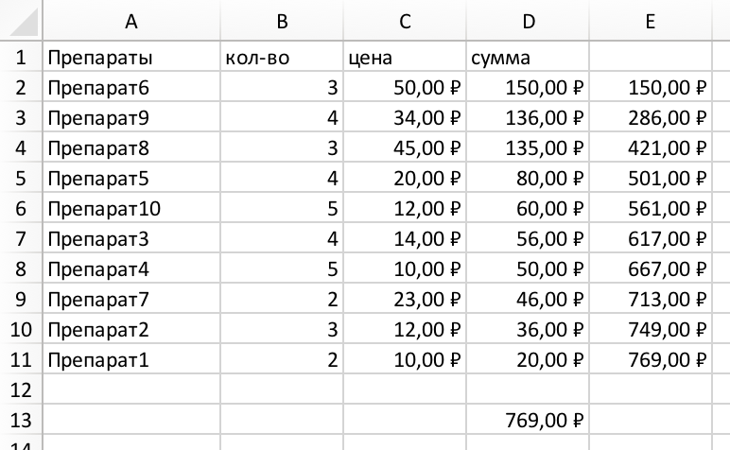
Далее по правилу Парето высчитываю значения АВС
769 = 100%
А – 80% = 615,2
В – 15% = 115,35
С – 5% = 38,45

Slide 8
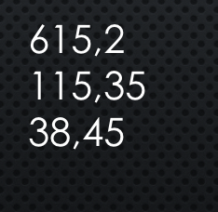
А
В

Slide 9
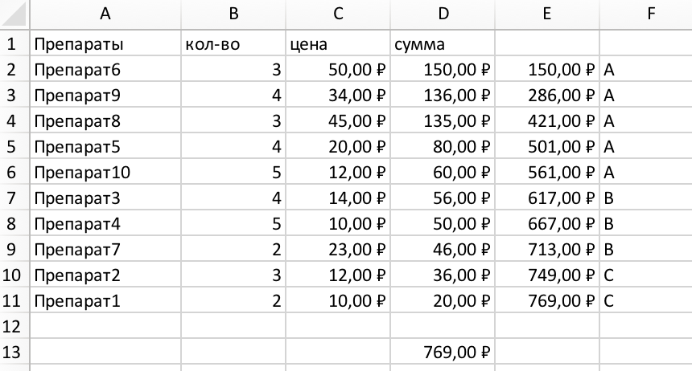
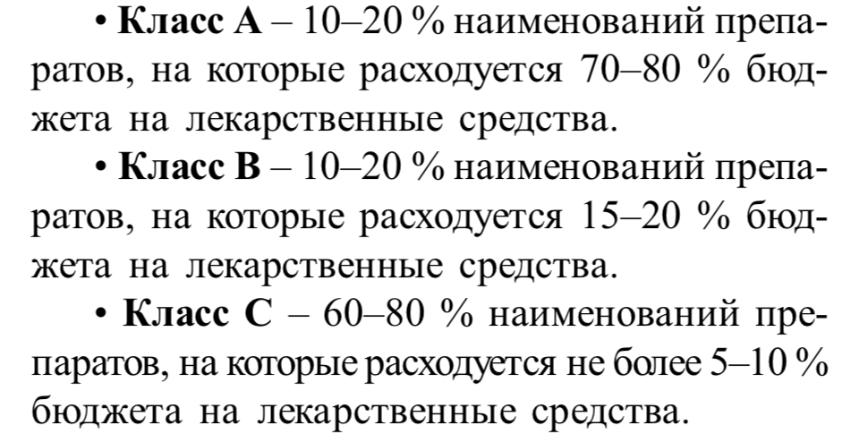

Slide 10
АВС анализ проводят совместно с VEN анализом

Slide 11
Определение приоритетных лекарственных препаратов (VEN-анализ)
VEN-анализ
VN
формальный
VEN
экспертный

Slide 12
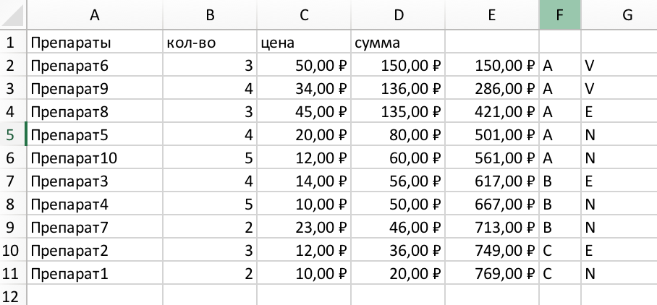
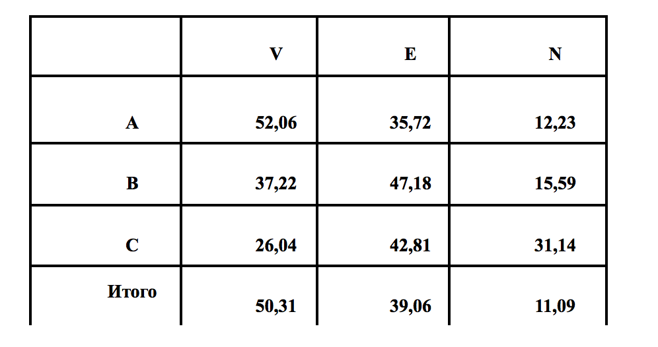

Slide 13
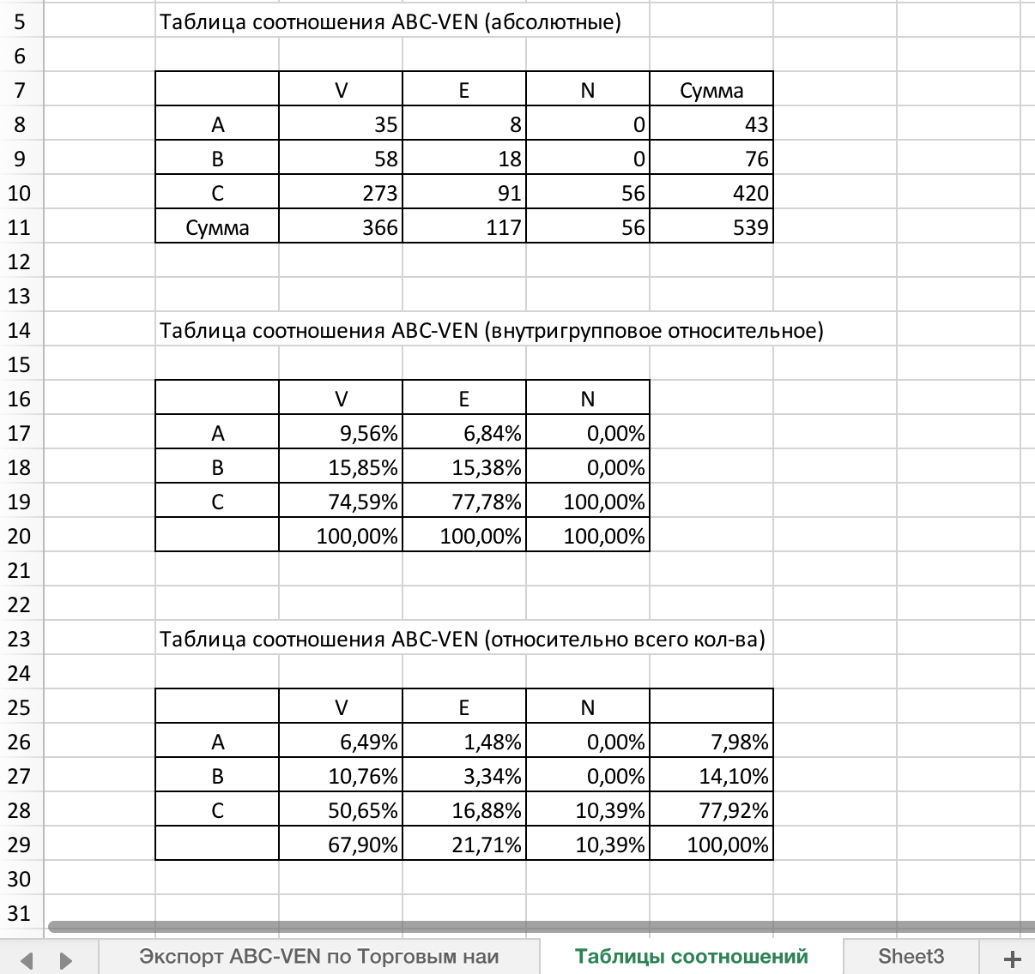

Slide 14
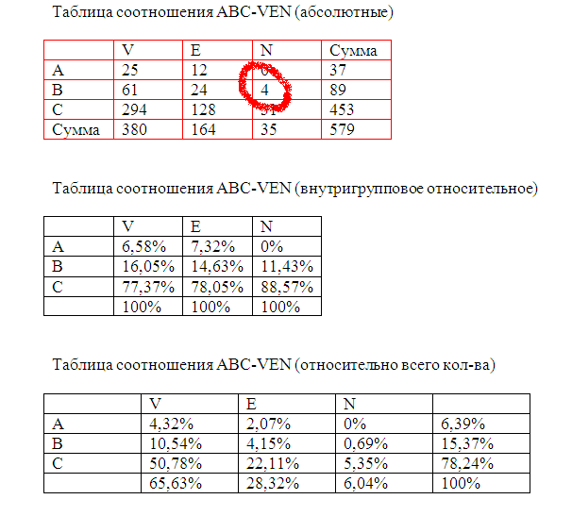

Slide 15
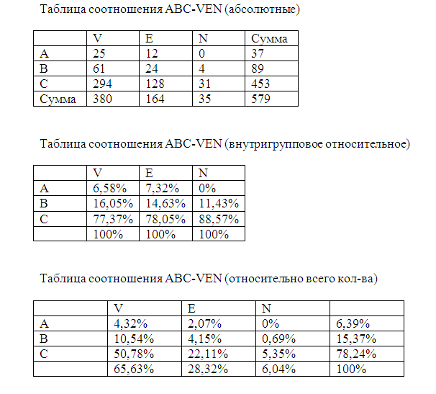

Slide 16
Все делать вручную? Excel?

Slide 17
http://pharmsuite.ru

Slide 18
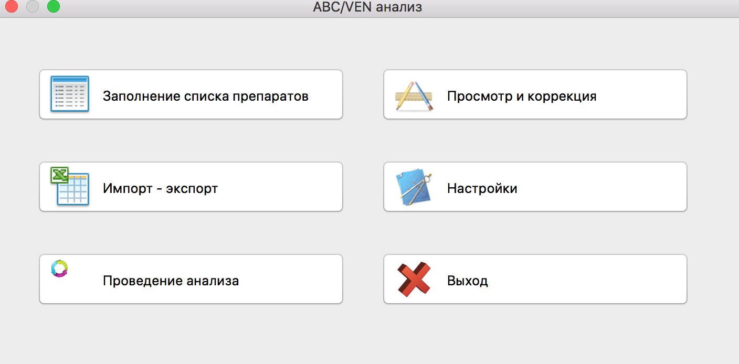

Slide 19
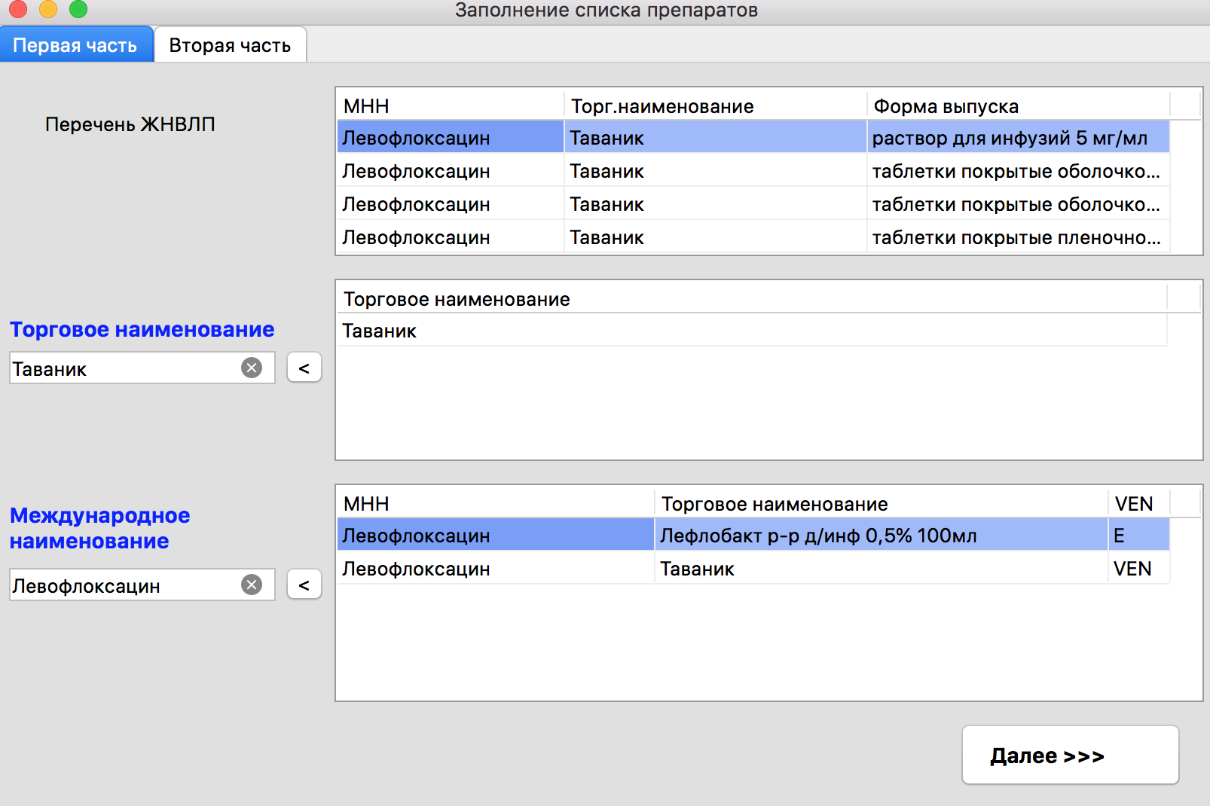
Заполнение списка препаратов (ручной режим)

Slide 20
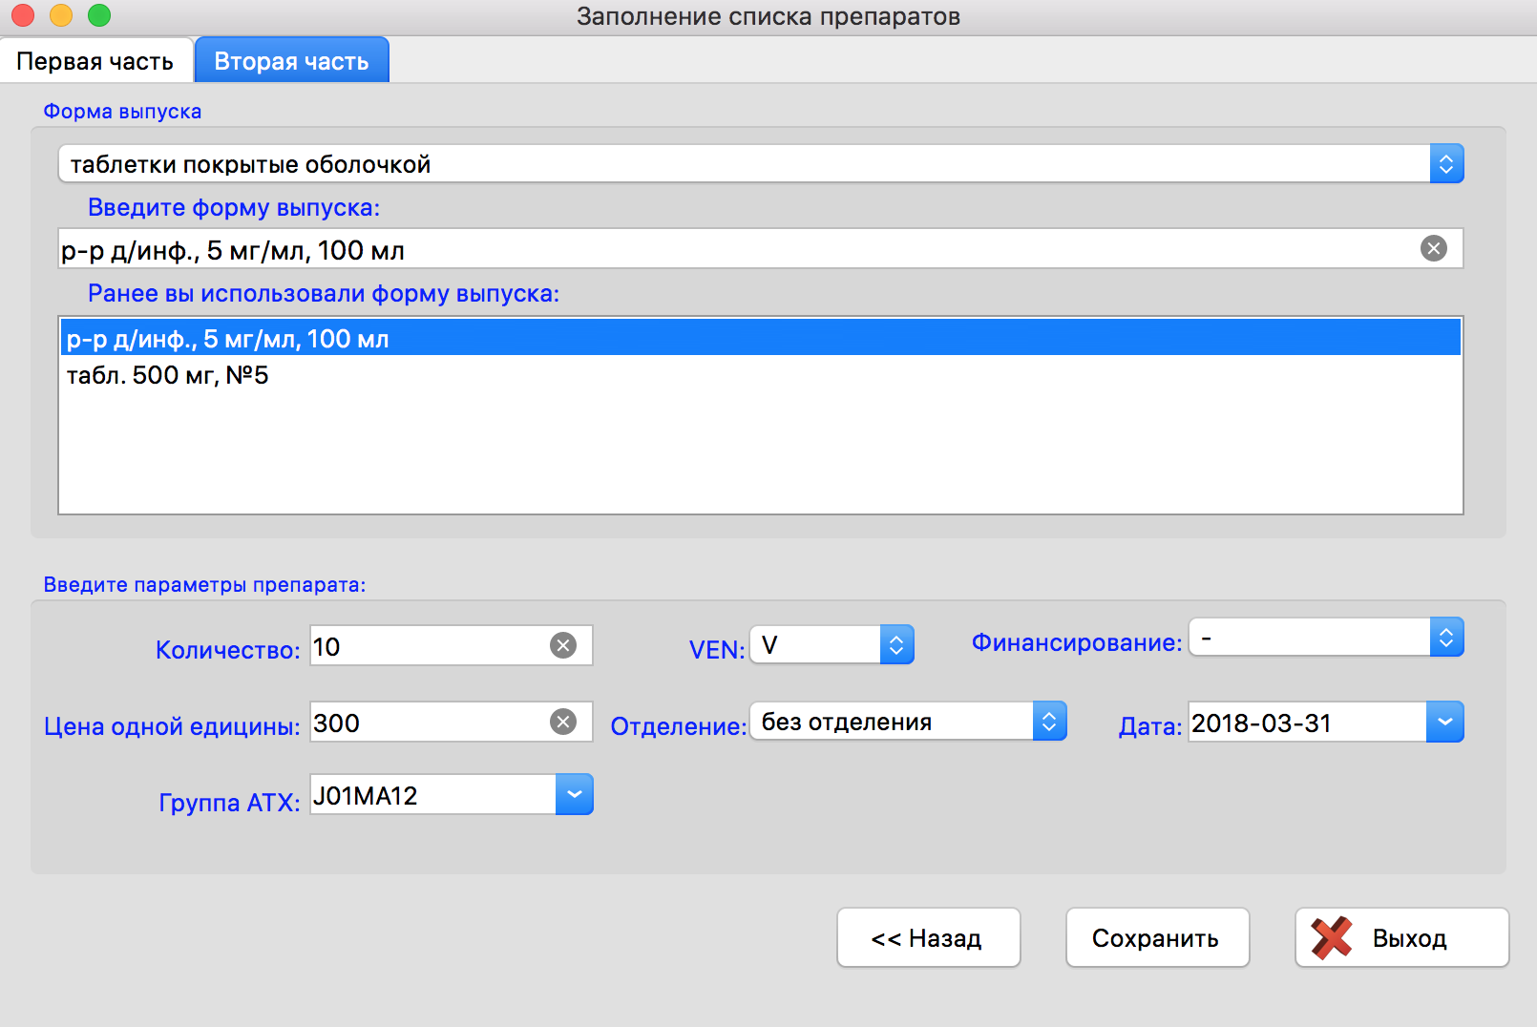
Заполнение списка препаратов (ручной режим)

Slide 21
Под отделением понимается любая лечебная единица клиники.
Есть категория «без отделения». Это препараты которые пришли в аптеку. Если нужно АВС анализ по отделениям, то нужно вводить в программу два раза. Первый как «Без отделения», а второй с указанием отделения.
Таким образом одна поставка препарата может фигурировать в программе насколько раз, но сам анализ их разграничит и путаницы не будет.

Slide 22
100 фл
«Без отделения»
10 фл хирургия
20 фл терапия
80 фл ЛОР
ПРИХОД
РАСХОД
Лефлобакт
100 фл

Slide 23
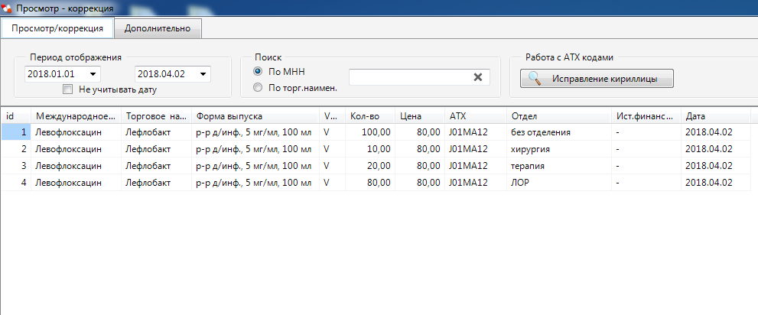

Slide 25
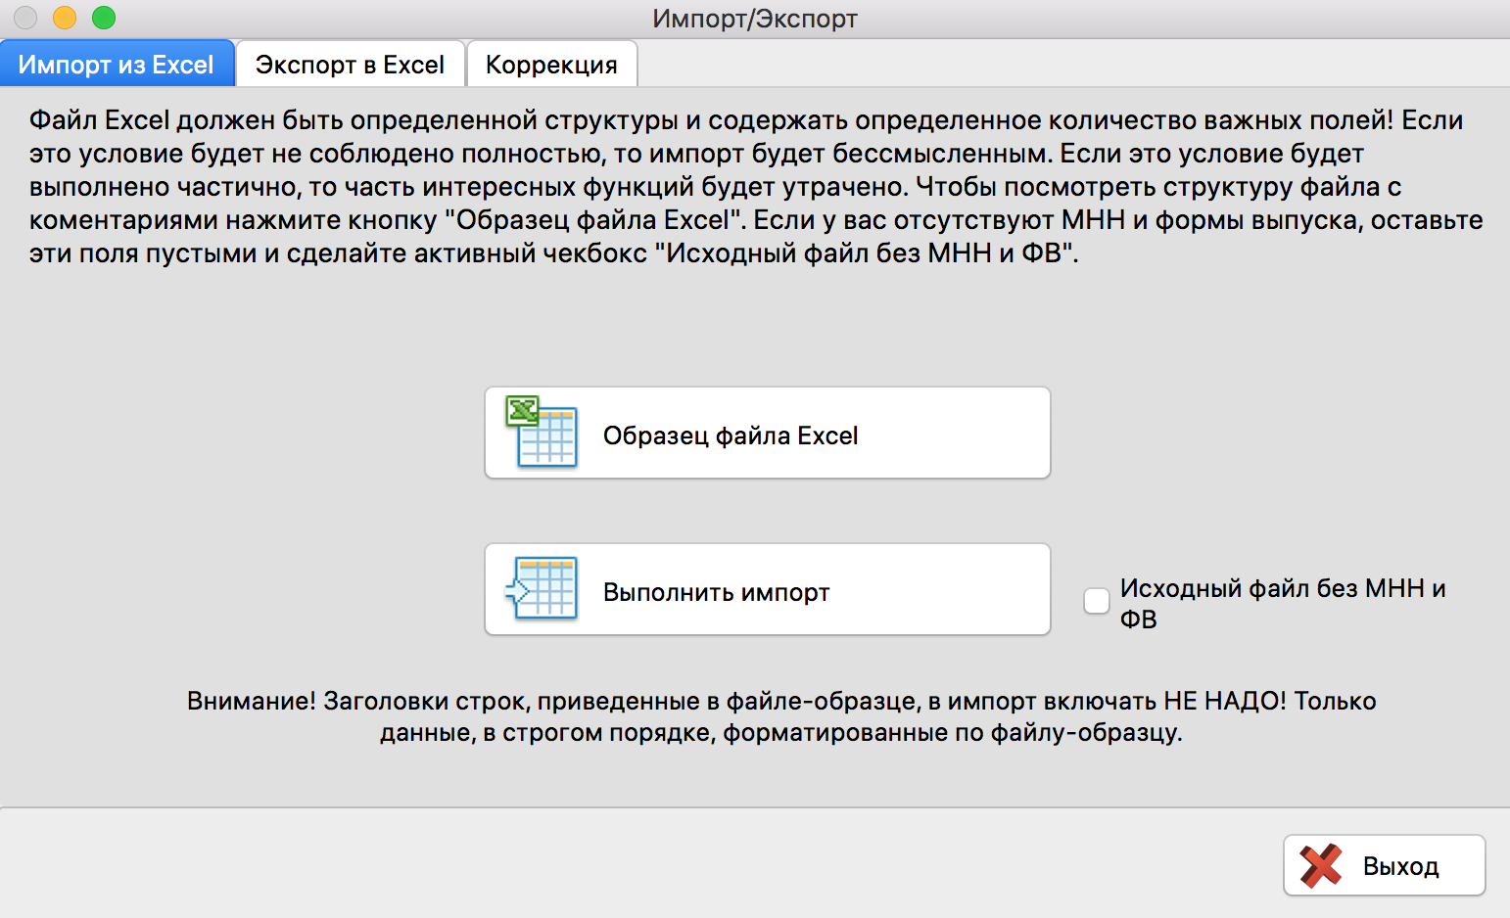

Slide 26
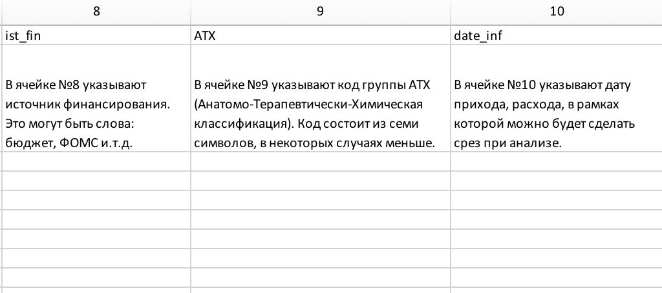

Slide 28
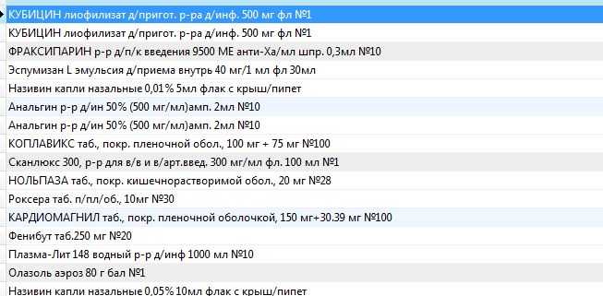
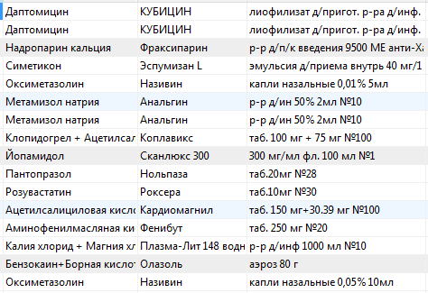

Slide 30
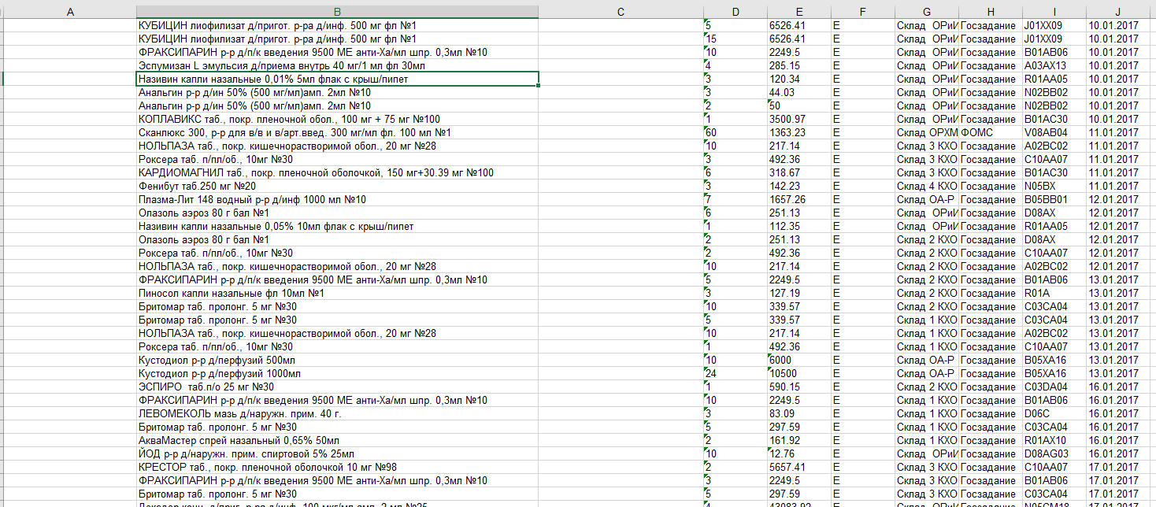

Slide 31
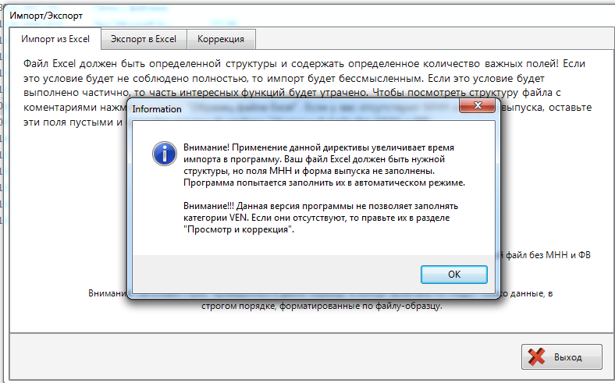

Slide 32
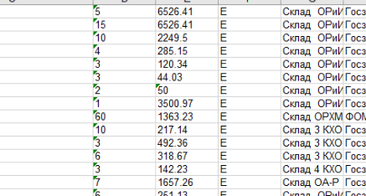
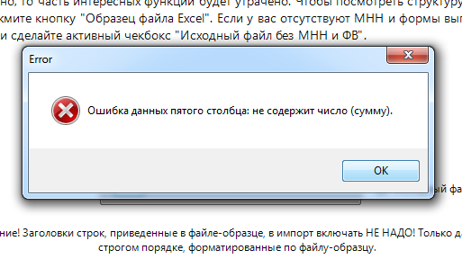

Slide 33
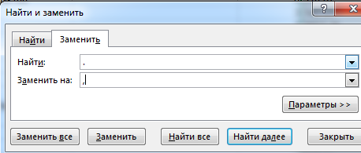

Slide 34
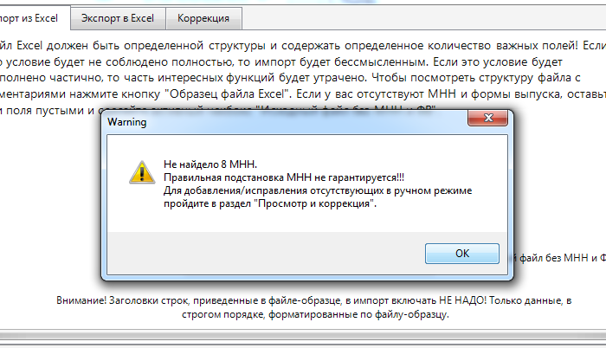

Slide 35
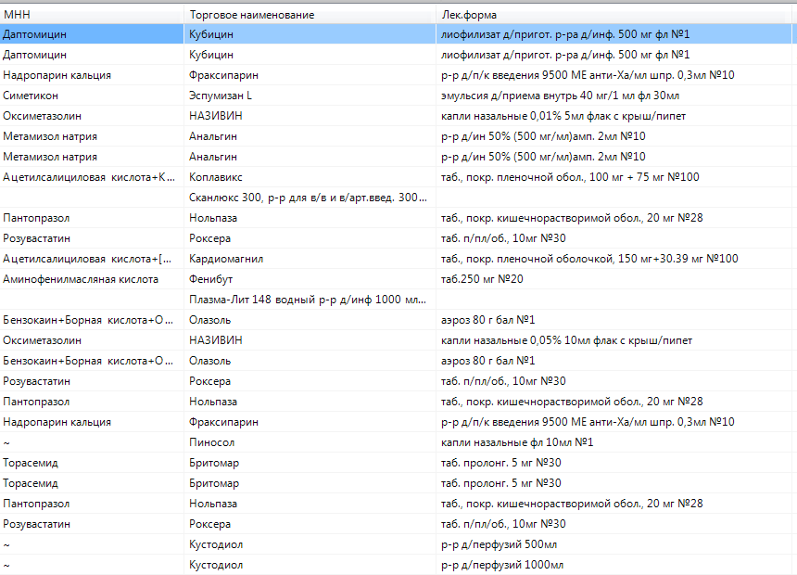
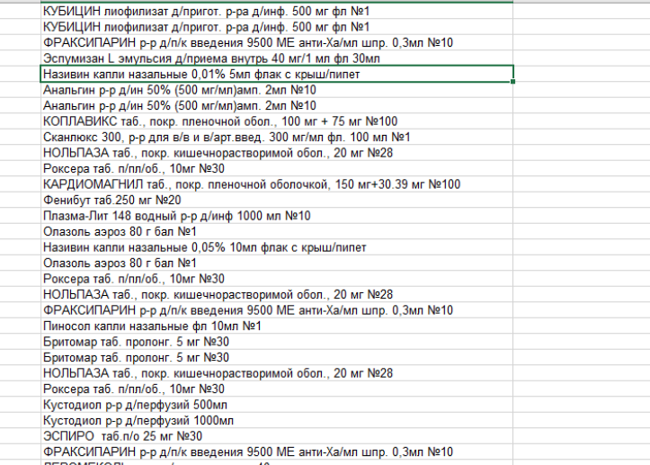

Slide 36
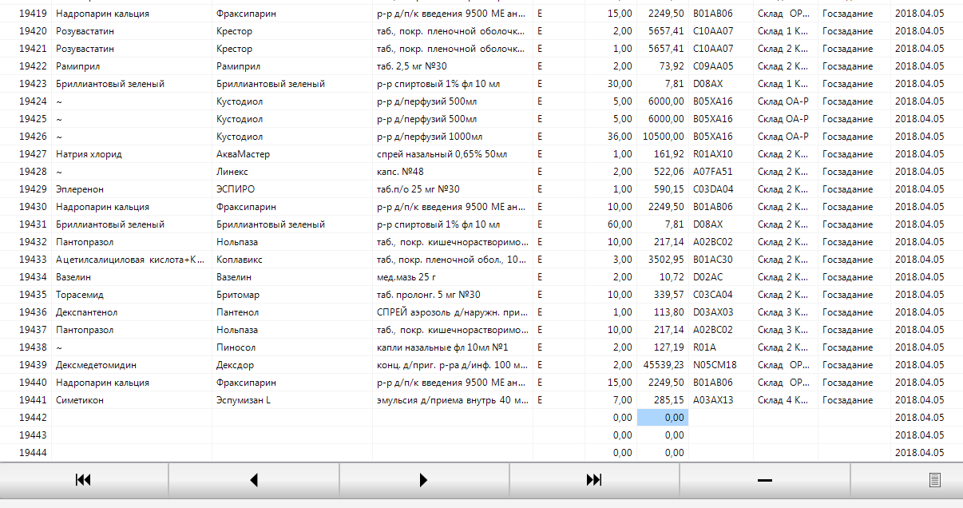

Slide 37
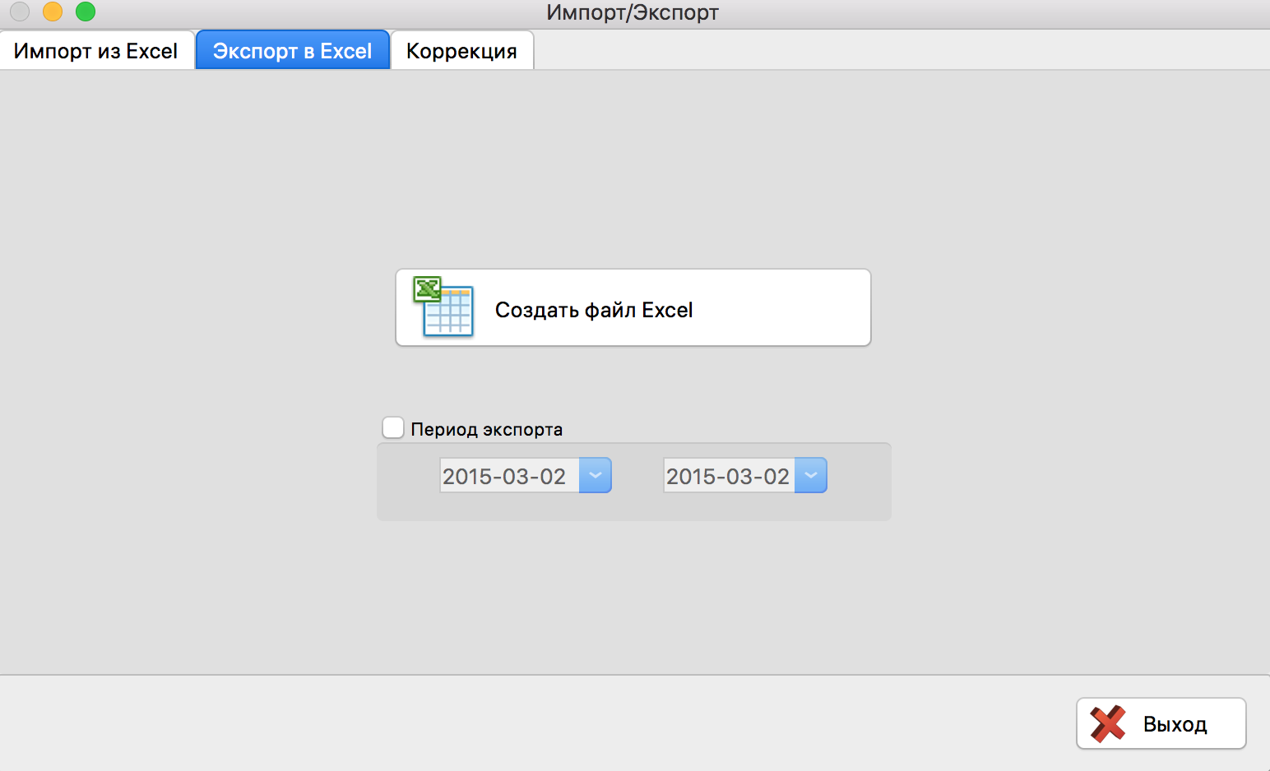

Slide 38
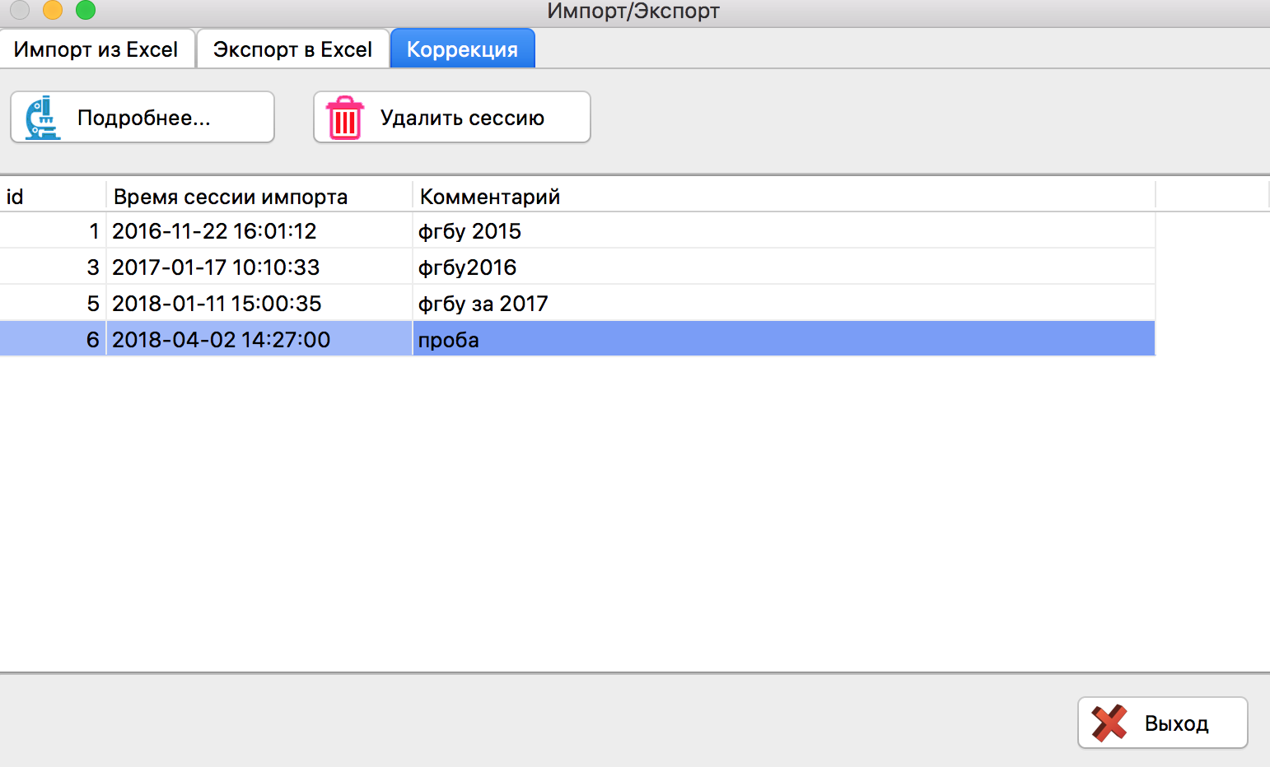

Slide 40
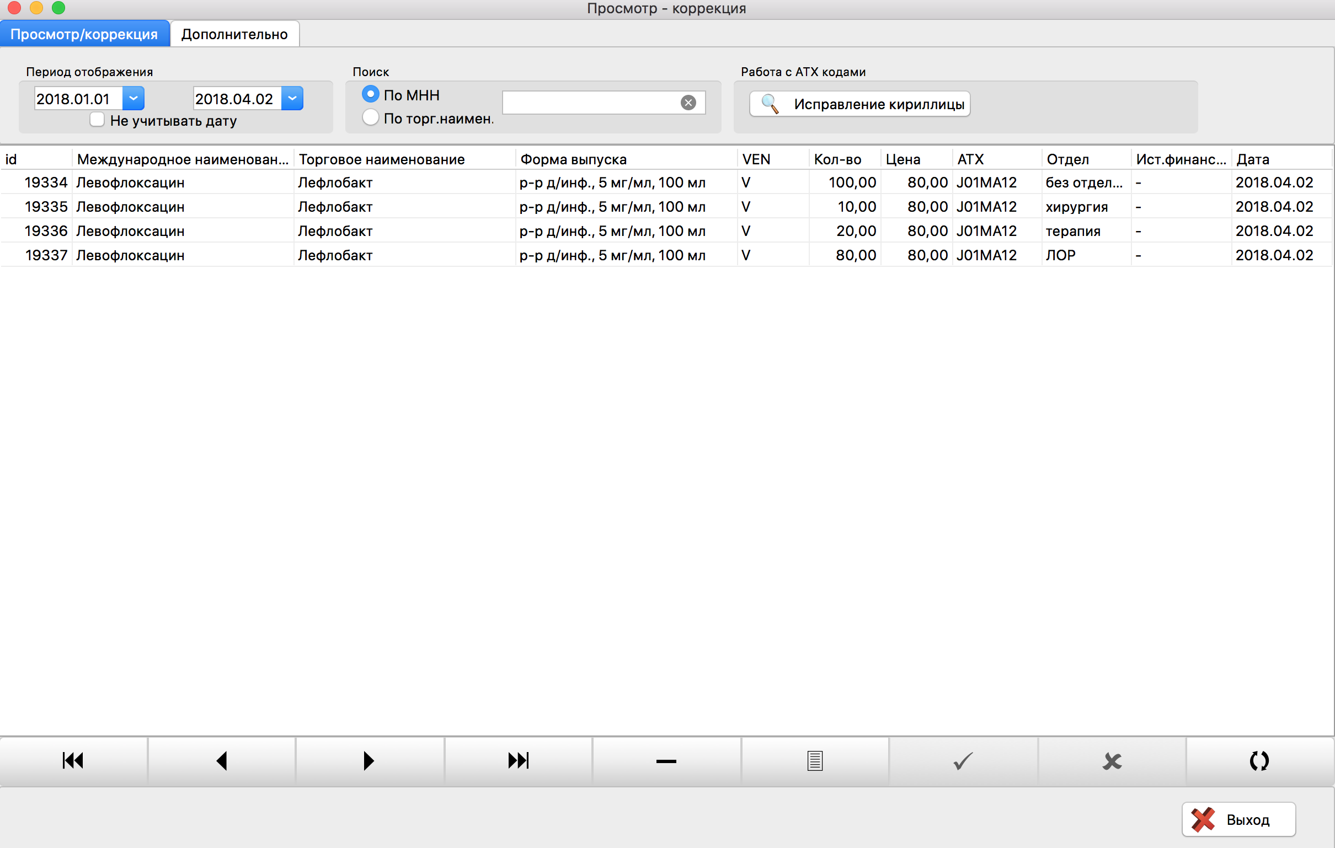

Slide 41
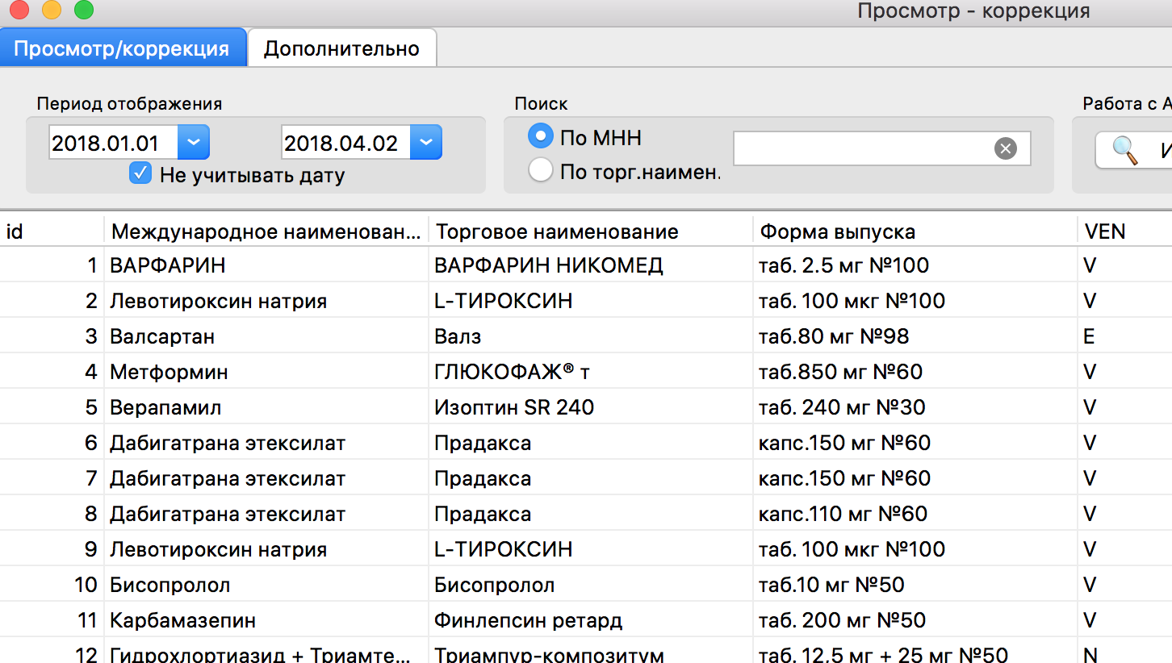

Slide 43
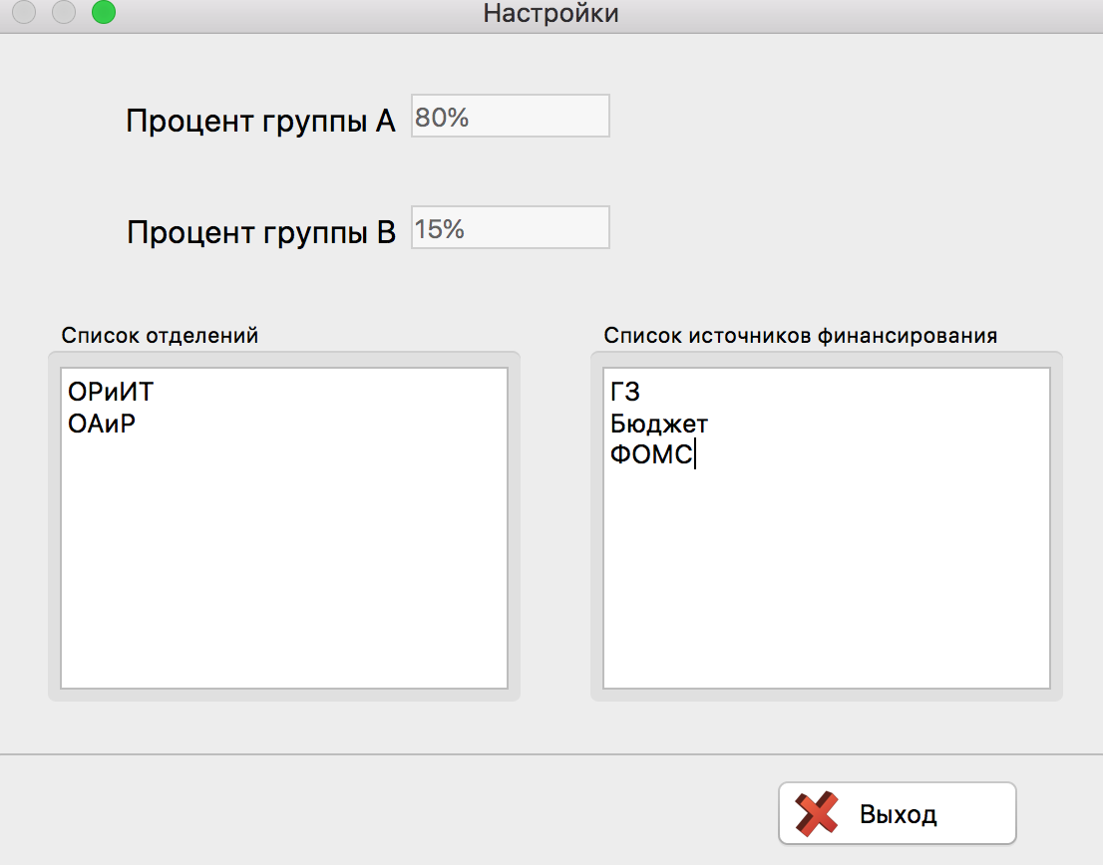

Slide 45
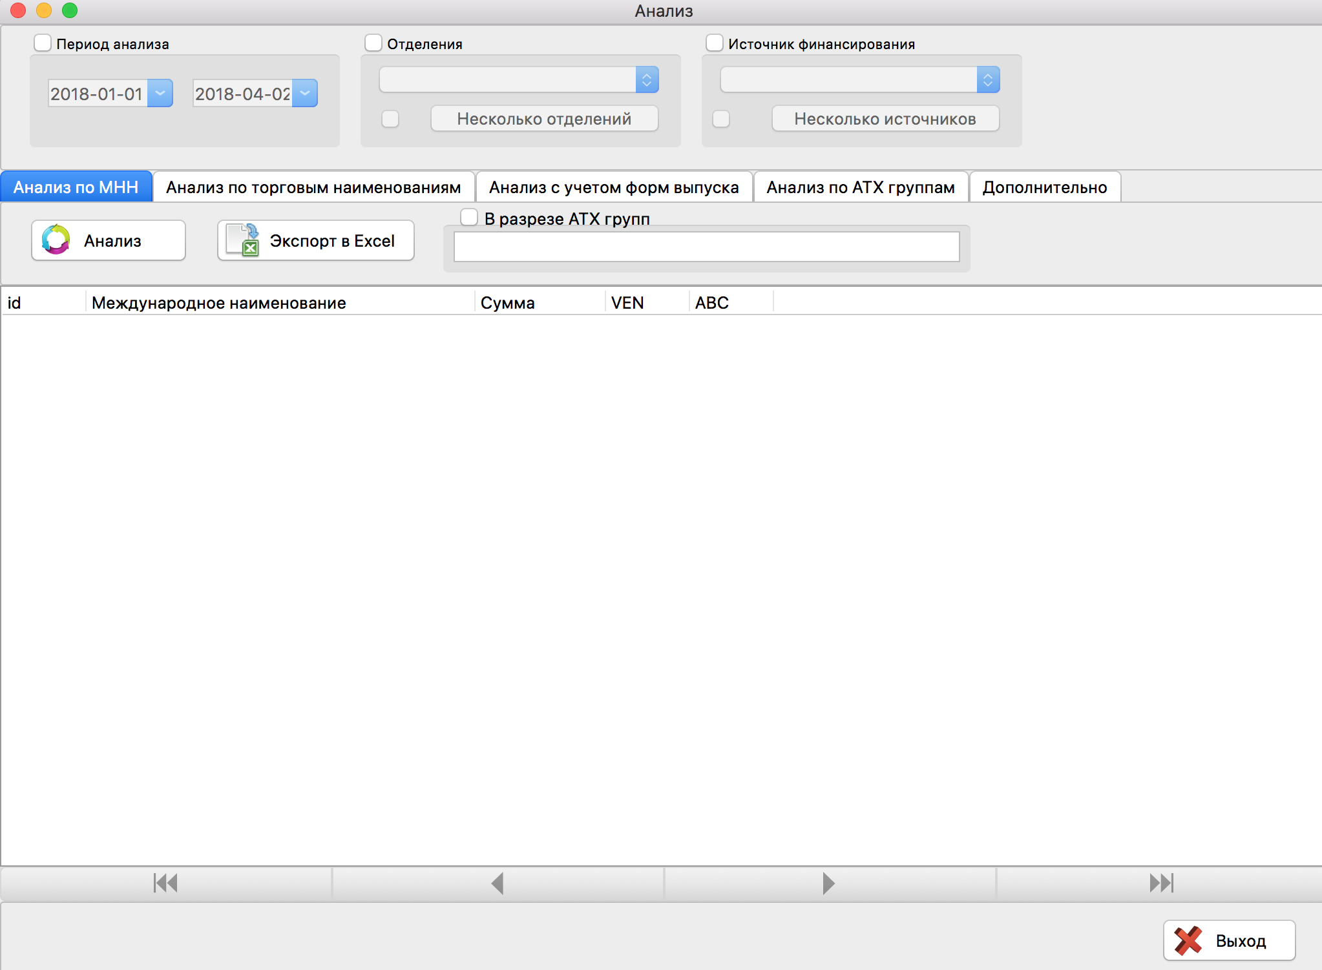
Доступны раздельные анализы по МНН, торговым и с учетом форм выпуска.
Ко всем анализам доступны фильтры дат, отделений и источников финансирования

Slide 46
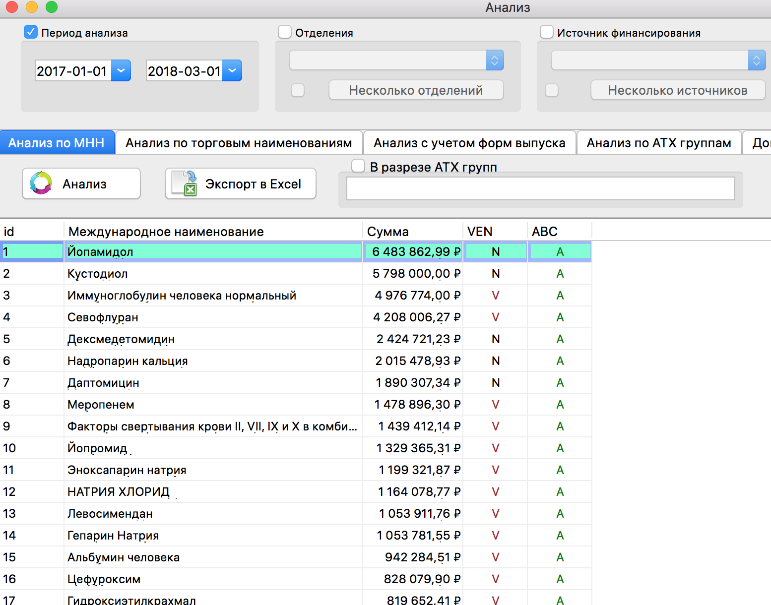
Анализ по МНН

Slide 47
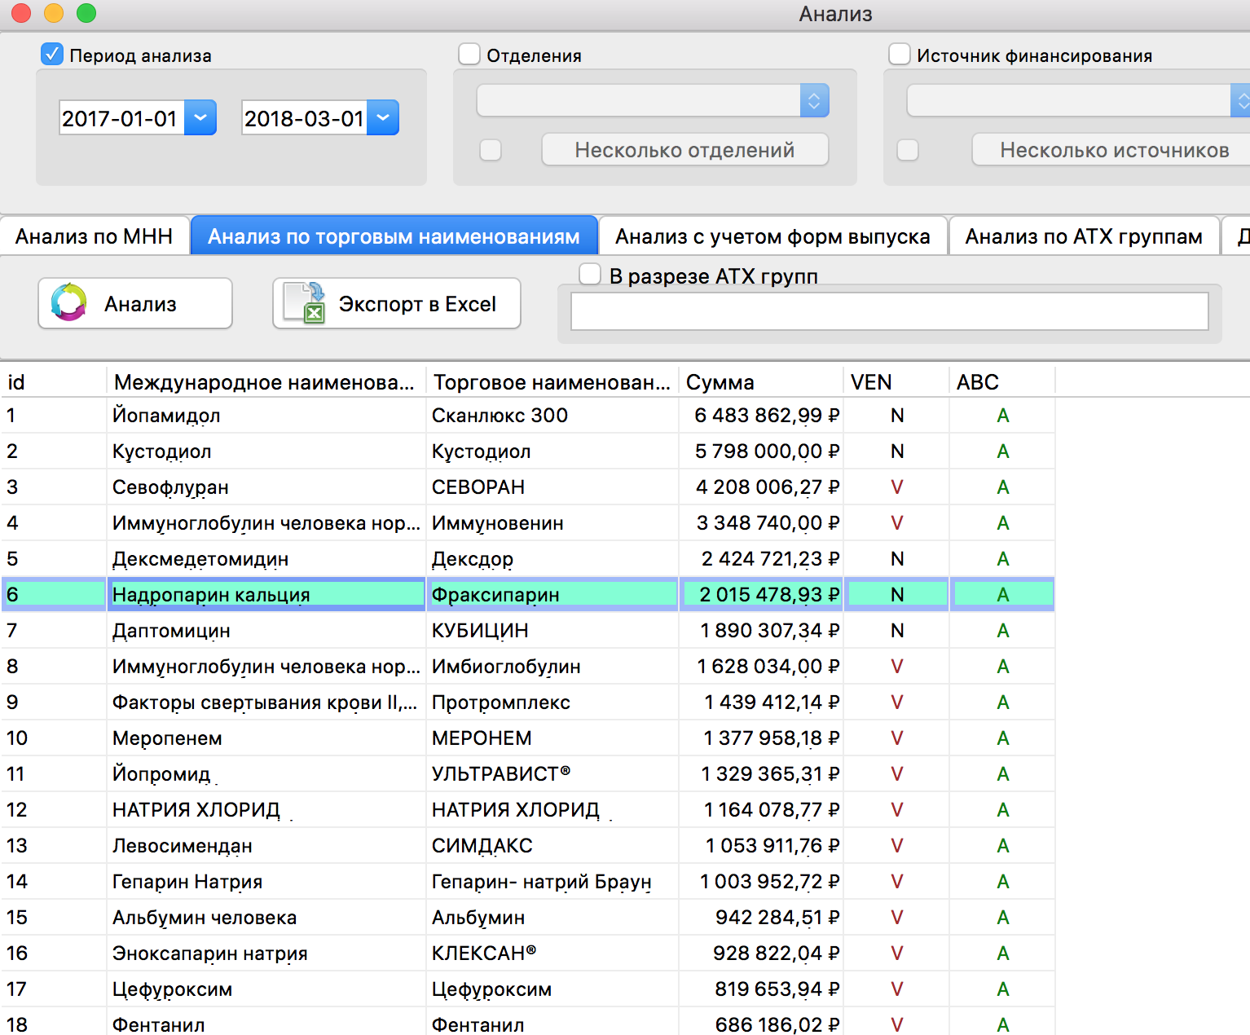
Анализ по торговым наименованиям

Slide 48
Анализ по торговым наименованиям
ПО МНН
ПО ТОРГОВЫМ

Slide 49
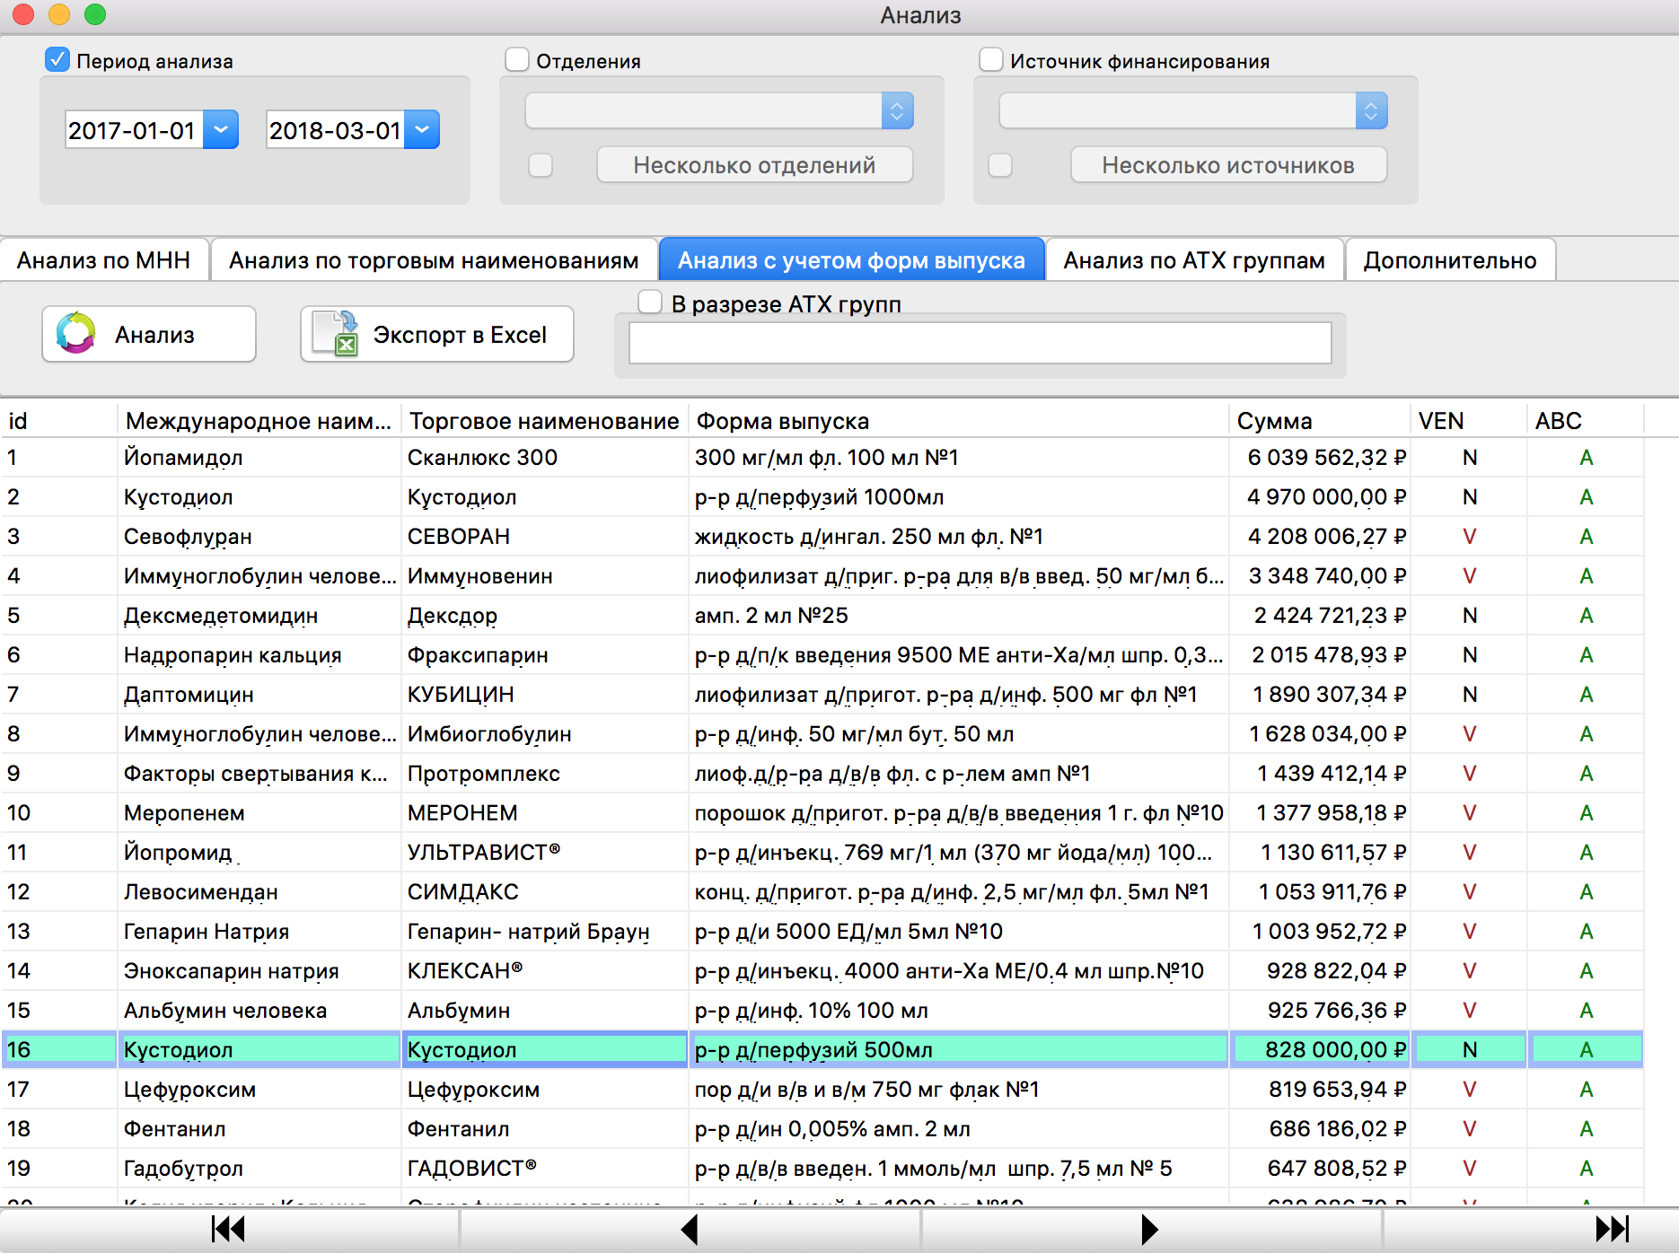
Анализ по c учетом форм выпуска

Slide 50
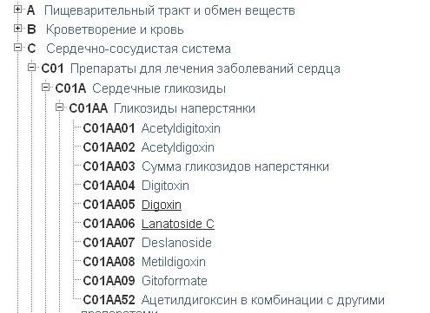
Модуль ABC-VEN (по АТХ)

Slide 51
Модуль ABC-VEN

Slide 52
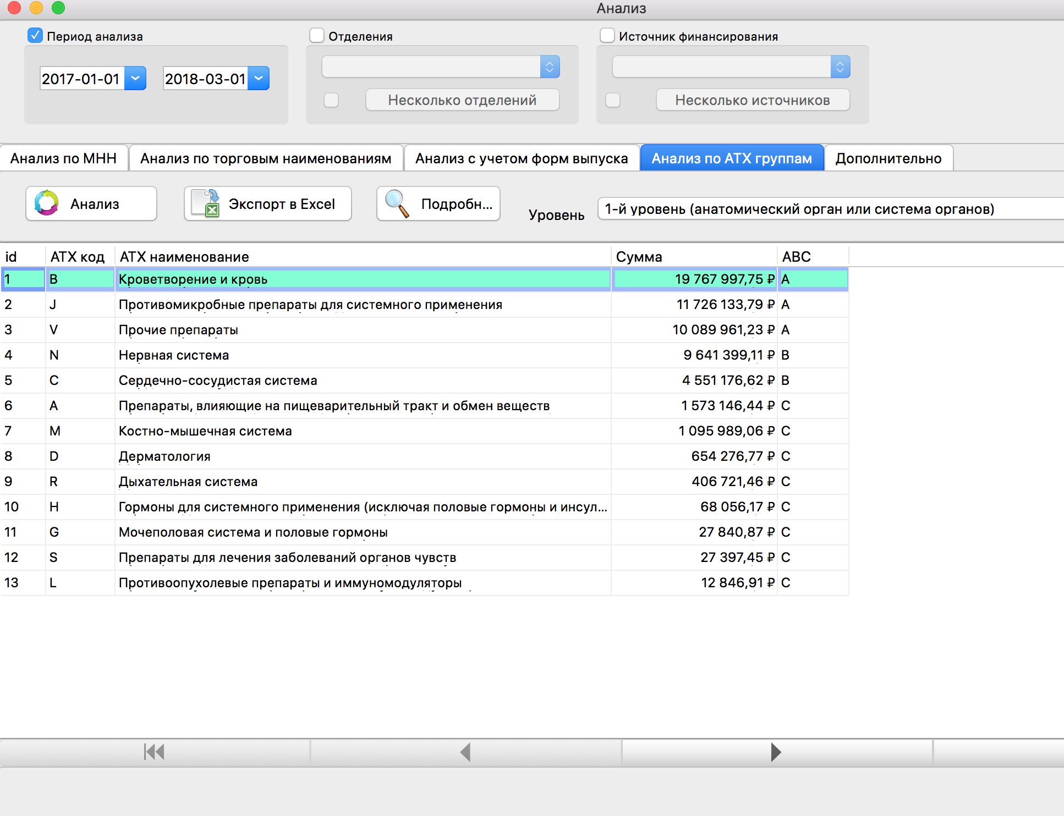
Анализ по АТХ группам

Slide 53
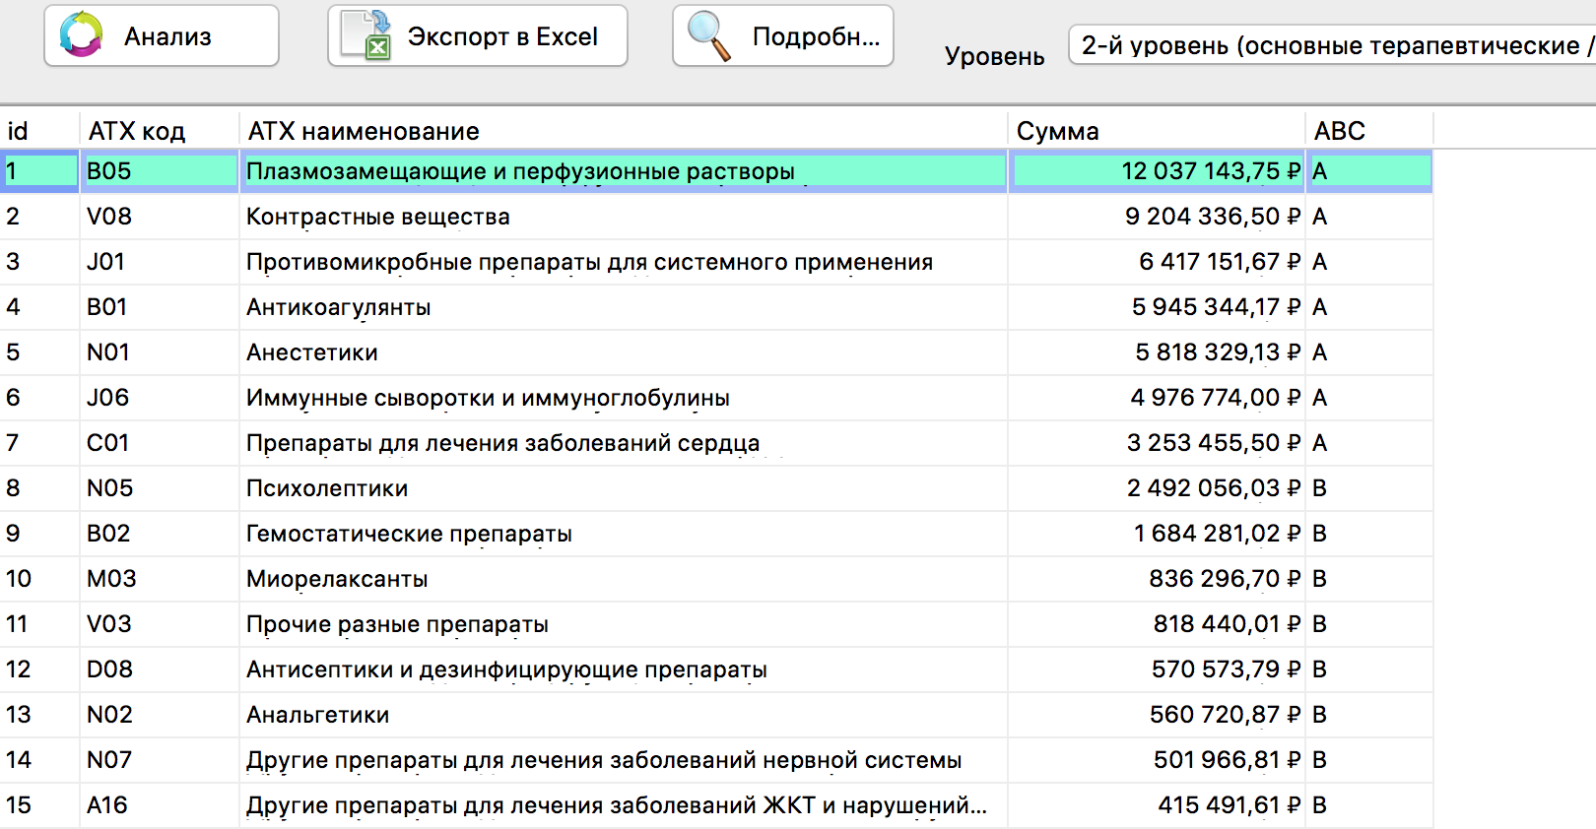
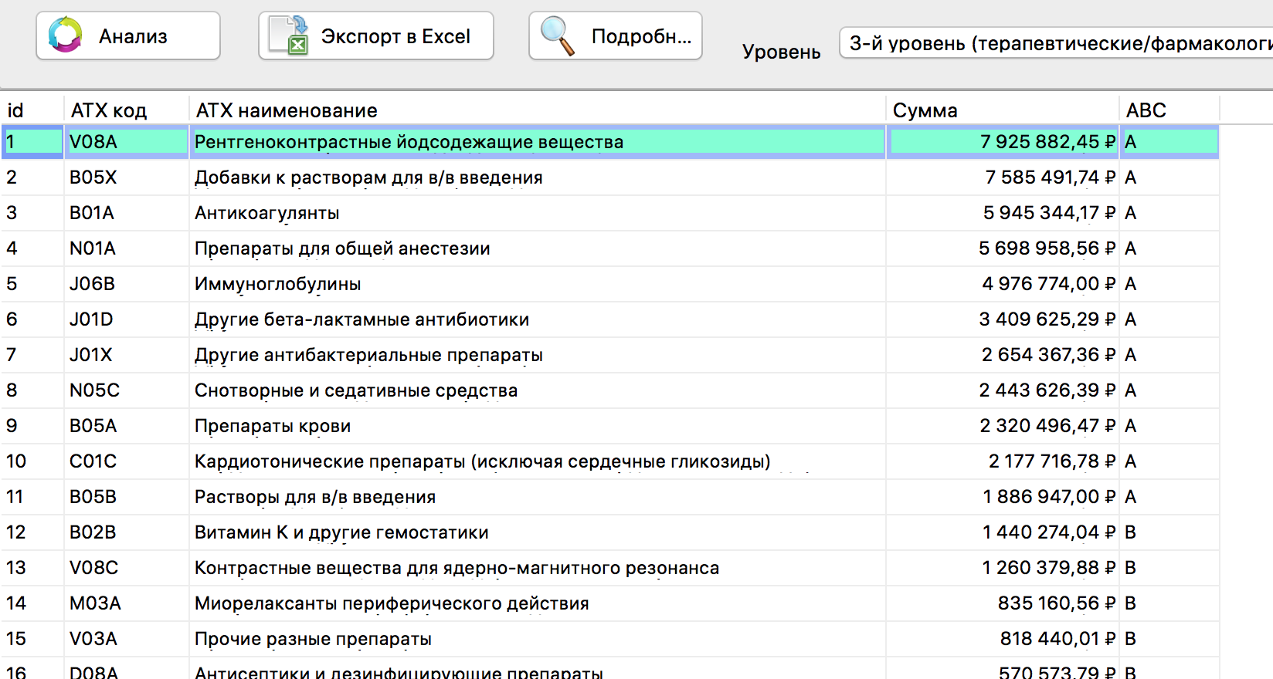
Анализ по АТХ группам
2-ой уровень
3-ий уровень

Slide 54
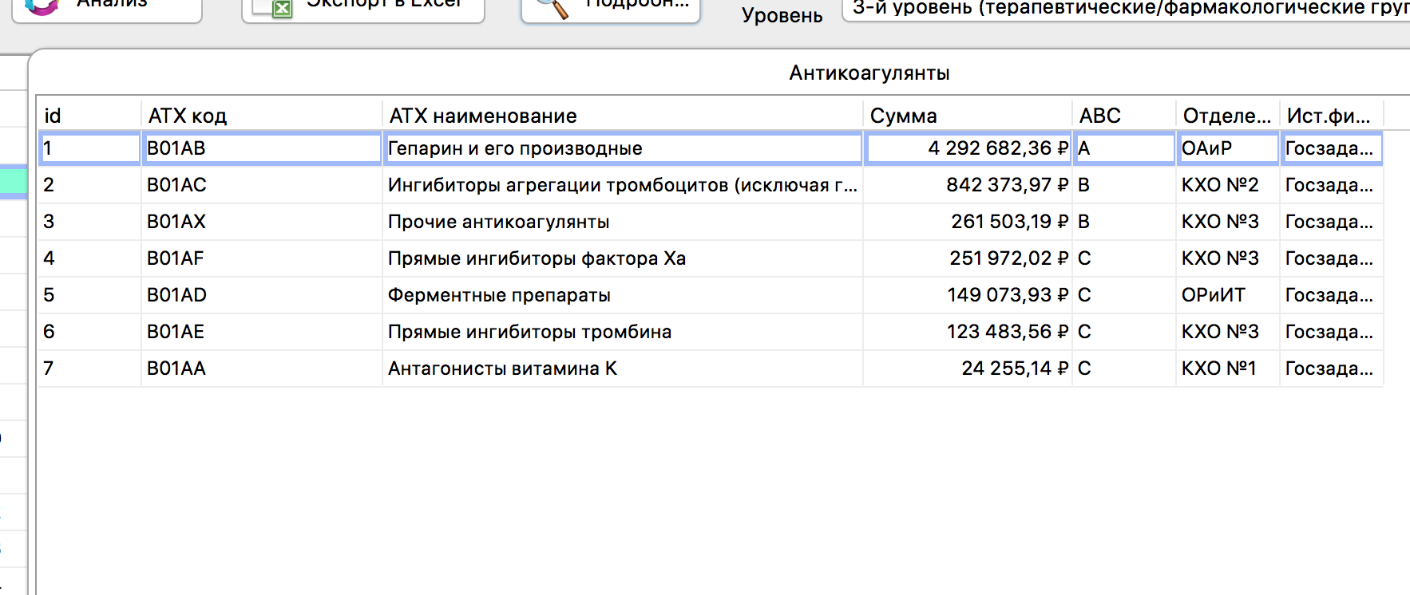
Анализ по АТХ группам
Группа – антикоагулянты, 4-уровень

Slide 55
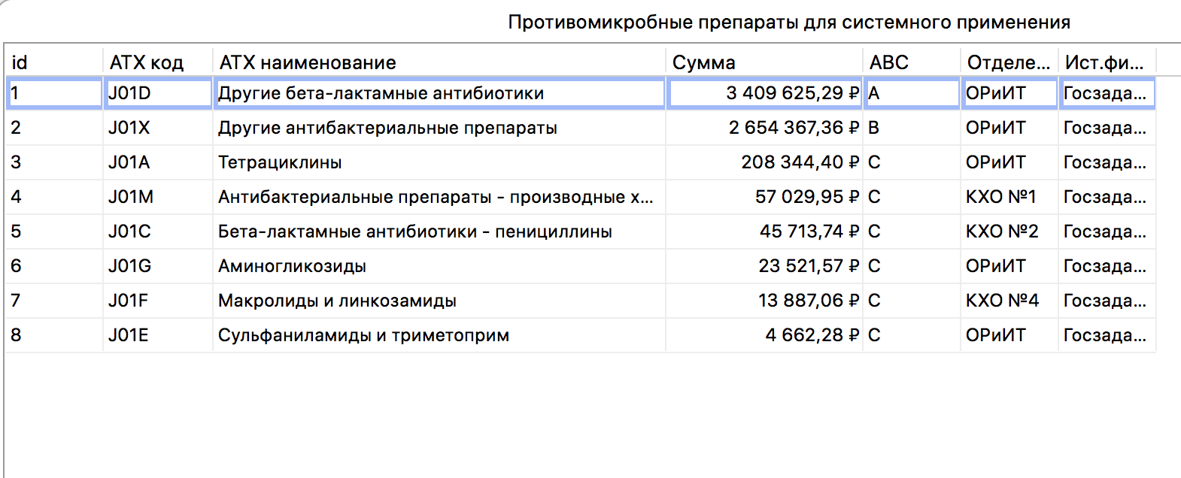
Анализ по АТХ группам
Группа – антикоагулянты, 3-уровень

Slide 56
Помните этот слайд?

Slide 57
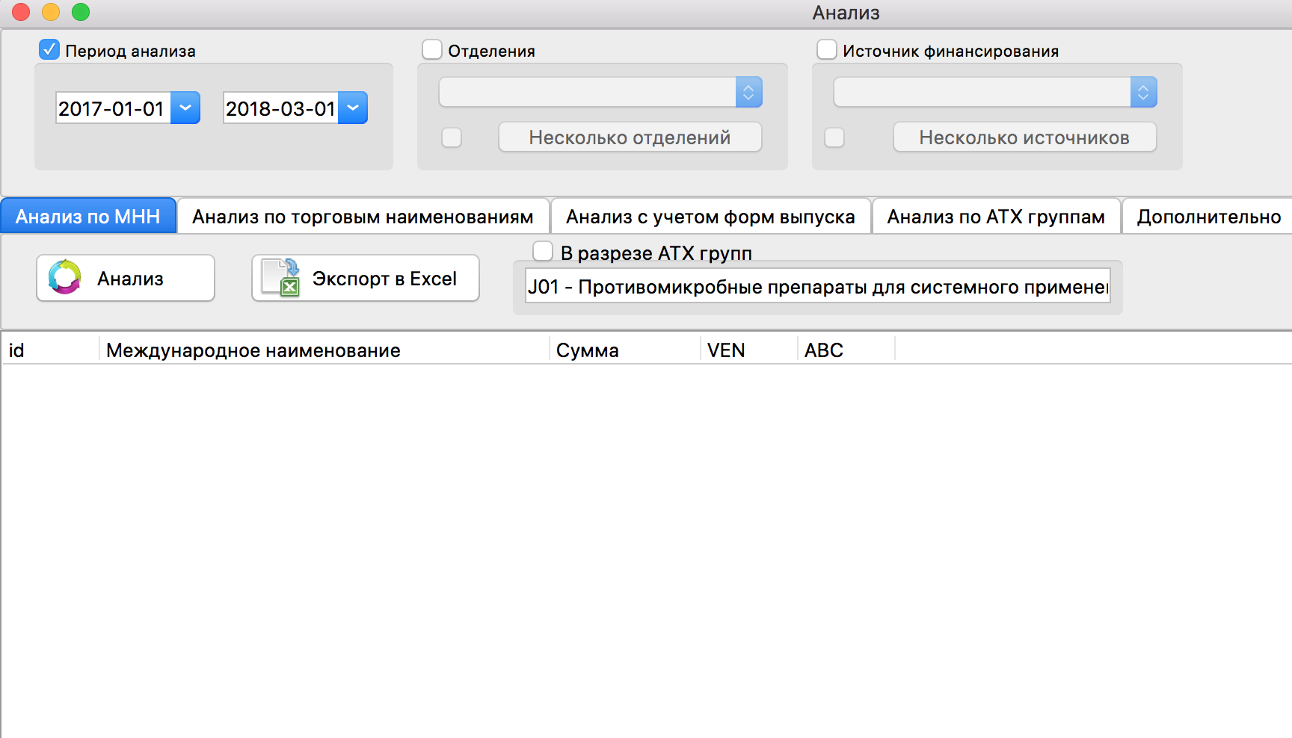
После проведения хоть 1-го анализа по АТХ, последняя строка по клику помещается в это поле

Slide 58
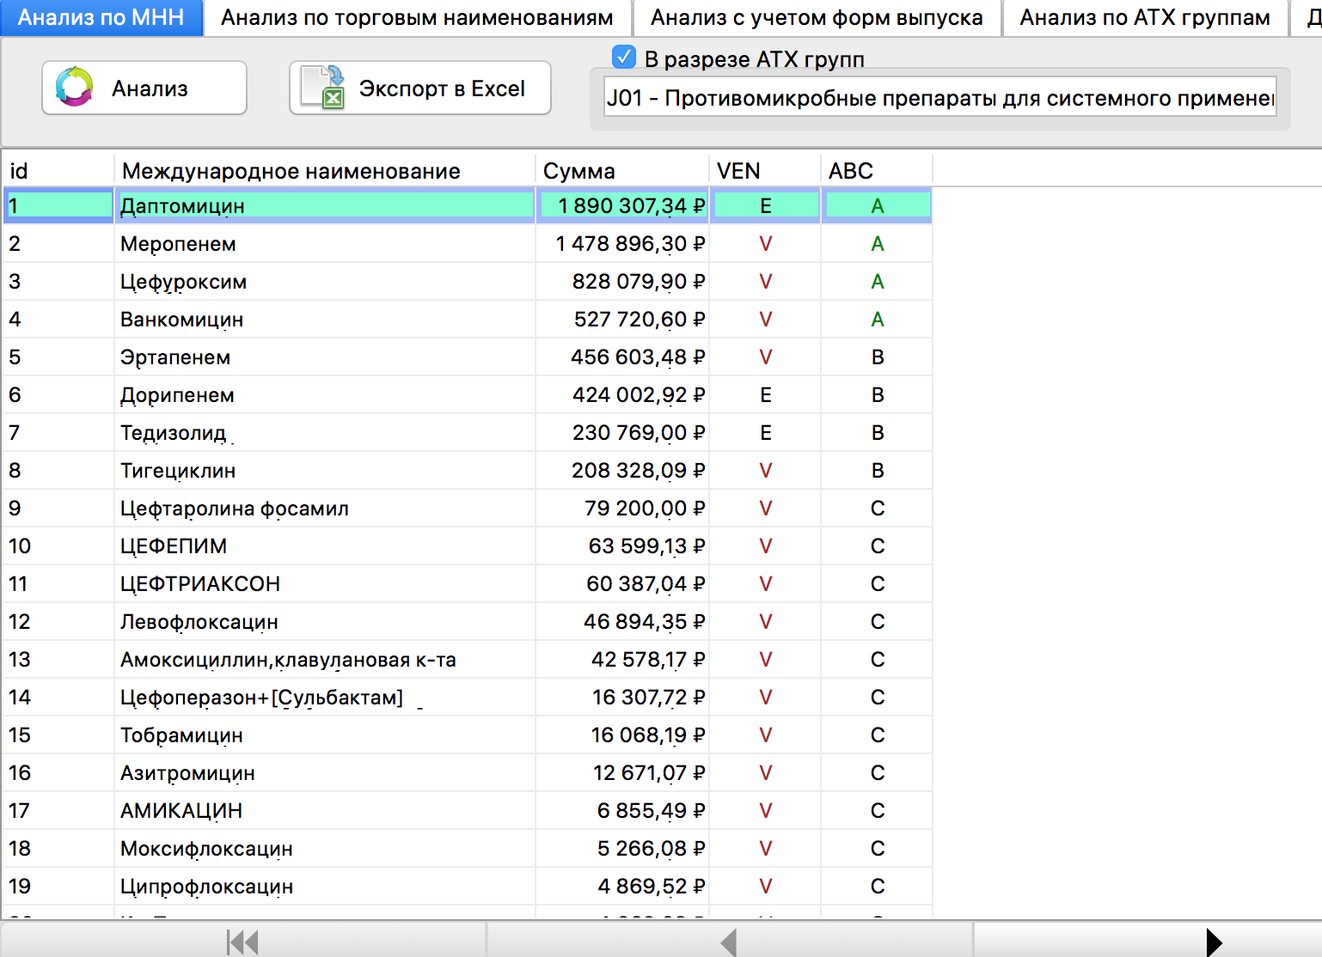
АВС анализ в разрезе АТХ групп

Slide 59
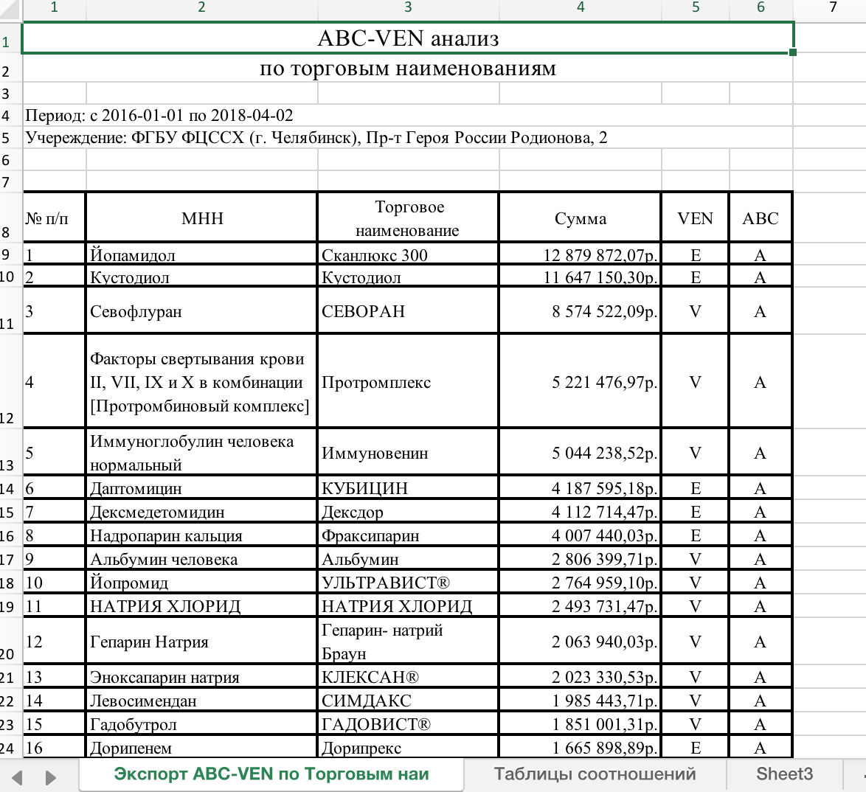

Slide 63
Анализ динамики потребления

Slide 64
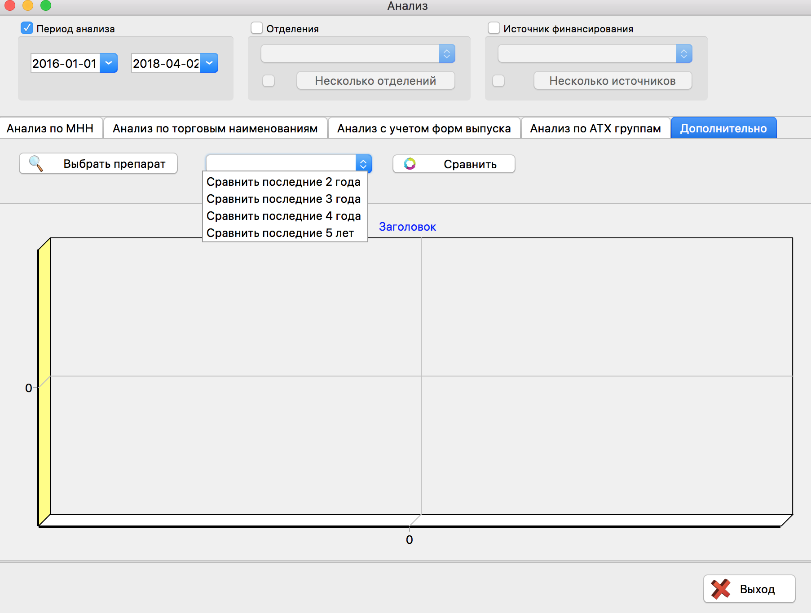
Анализ динамики потребления

Slide 65
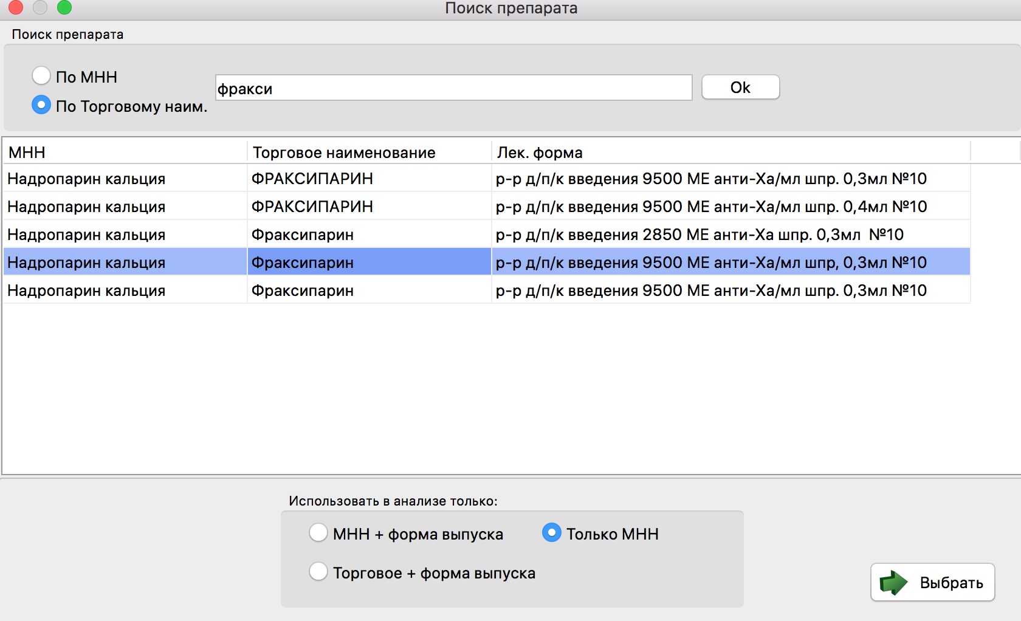
Анализ динамики потребления

Slide 66
Анализ динамики потребления

Slide 67
Анализ динамики потребления

Slide 68
Что такое abc-ven анализ?
Полезен ли он практическом врачу – фармакологу?

Slide 69
Полезен!
Но при условии, что данные актуальные и правильные.

Slide 70
Что дает:
Анализ поступления и расхода по МНН, торговым, включая срезы по отделениям, источникам финансирования, датам.
Выявление наиболее затратных препаратов в разрезе ABC и/или VEN анализа.
Выявление наиболее затратных в разрезе анатомо-терапевтическо-химической классификации.
Анализ потребления ЛС по отделениям.
Анализ динамики потребления по годам в рамках 1 МНН или торгового наименования.
Представление выводов к оптимизации закупа и потребления для главного врача.

Slide 71
Заключение.

